Slide 1
UBND Quận Long Biên
Trường mầm non Phúc Đồng
GIÁO ÁN
KHÁM PHÁ XÃ HỘI
Đề tài : TRÒ CHUYỆN VỀ BẢN THÂN BÉ
Giáo viên: Lê Thị Quỳnh
Lớp: Mẫu Giáo Nhỡ B4
NĂM HỌC 2022 - 2023

Slide 2
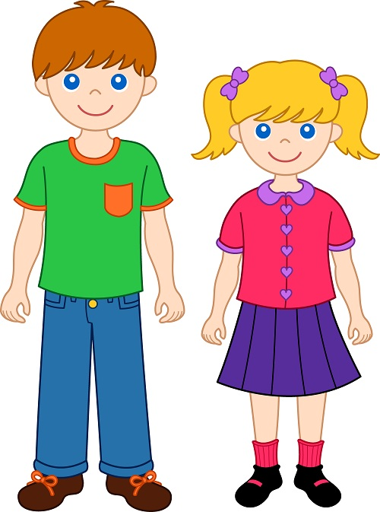

Slide 3
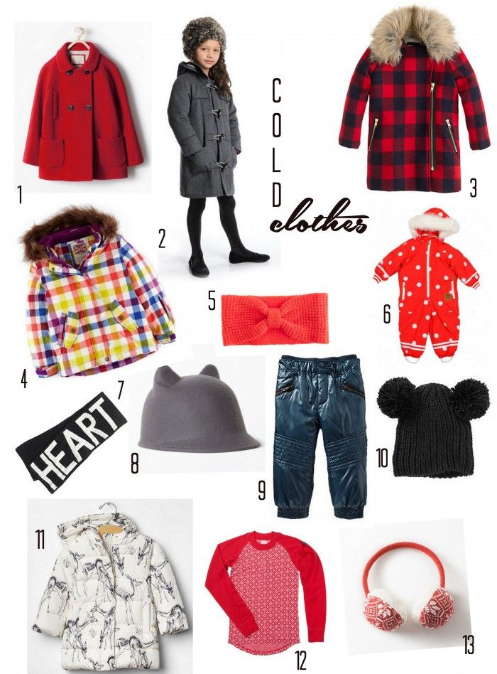

Slide 4
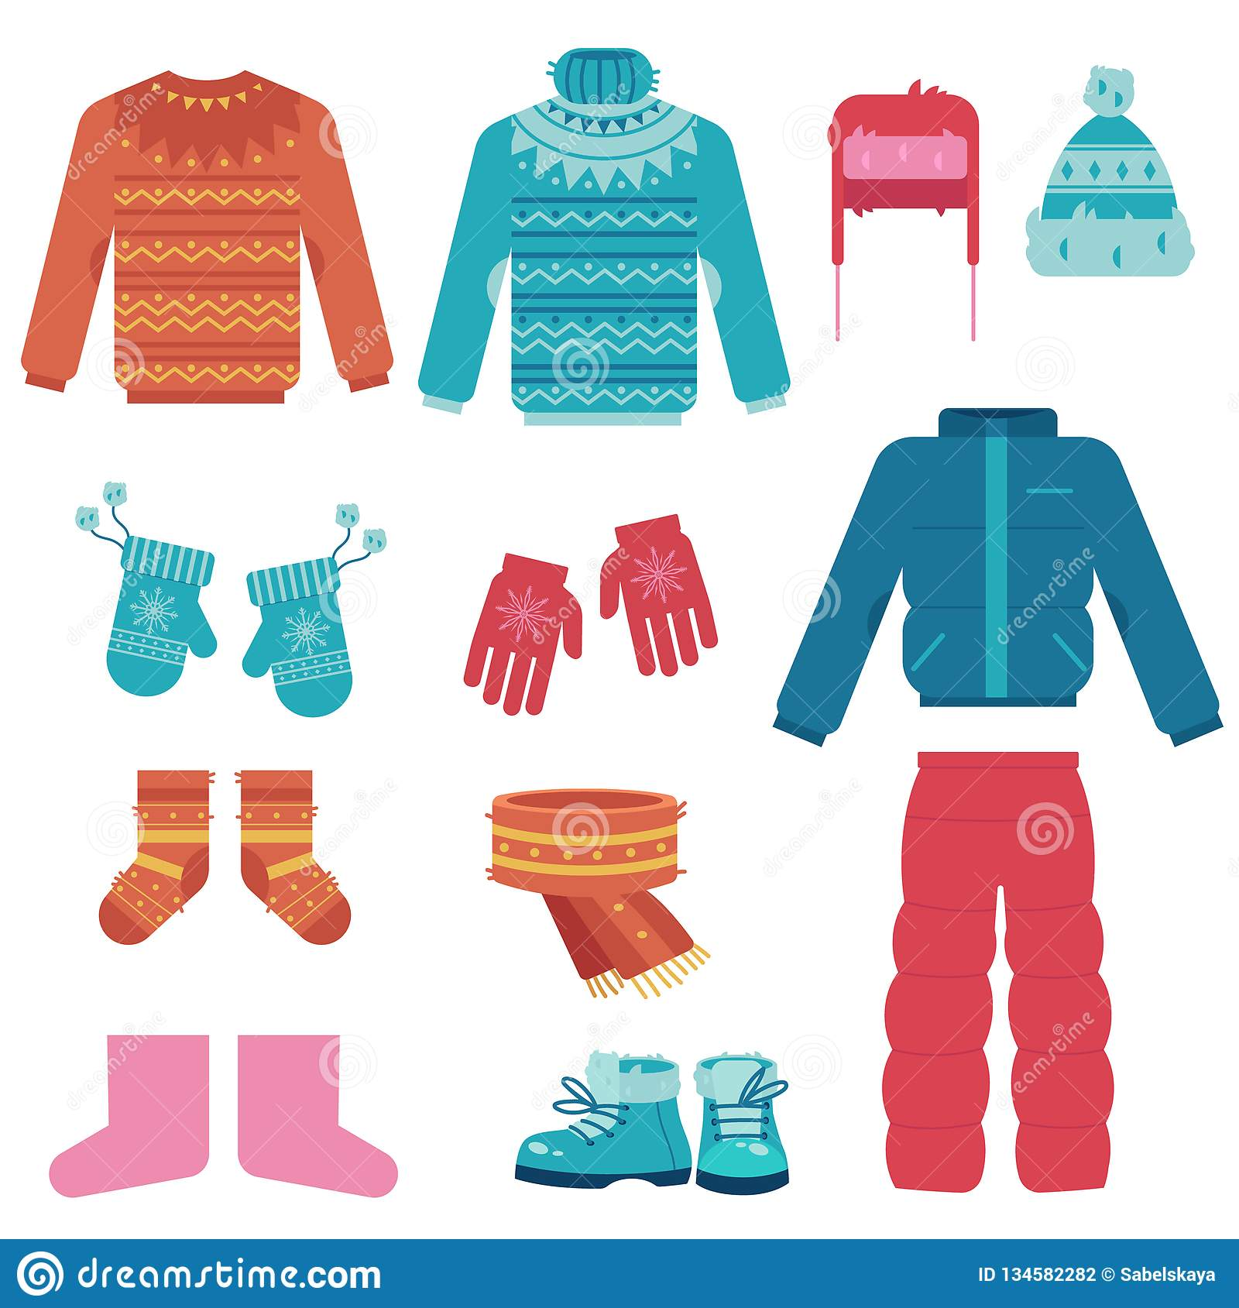

Slide 5
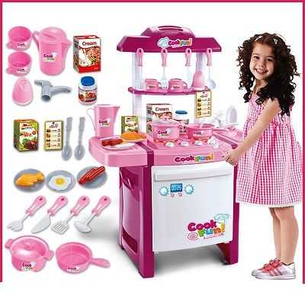
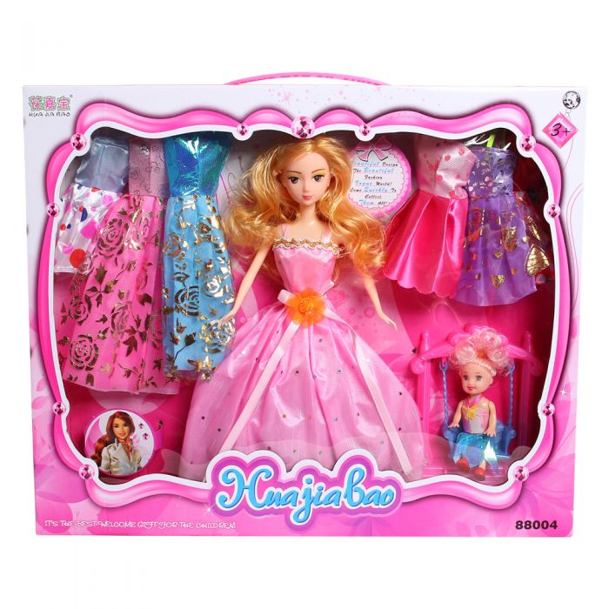

Slide 6
